Slide 1
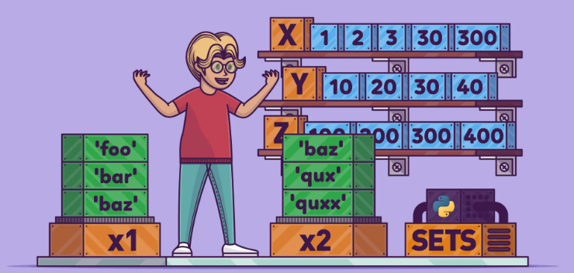
Тема 4
Множества(set)
Методы работы с множествами Python

Slide 2

Что такое множество?
Множество (set) представляют еще один вид набора, который хранит только уникальные элементы. Для определения множества используются фигурные скобки, в которых перечисляются элементы:

Slide 3

Также для определения множества может применяться функция set(), в которую передается список или кортеж элементов:

Slide 4

Для получения длины множества применяется встроенная функция len():

Slide 5

Добавление элементов
Для добавления одиночного элемента вызывается метод add():

Slide 6
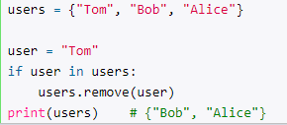
Удаление элементов
Для удаления одного элемента вызывается метод remove(), в который передается удаляемый элемент.

Slide 7
Для удаления всех элементов вызывается метод clear():

Slide 8

Операции с множествами
С помощью метода copy() можно скопировать содержимое одного множества в другую переменную:

Slide 9
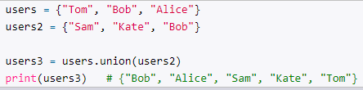
Объединение множеств
Метод union() объединяет два множества и возвращает новое множество:

Slide 10
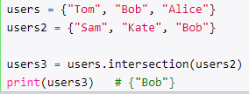
Пересечение множеств
Пересечение множеств позволяет получить только те элементы, которые есть одновременно в обоих множествах. Метод intersection() производит операцию пересечения множеств и возвращает новое множество:

Slide 11

Вместо метода intersection мы могли бы использовать операцию логического умножения:

Slide 12
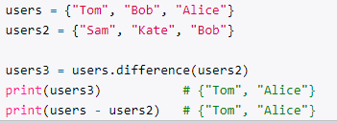
Разность множеств
Еще одна операция - разность множеств возвращает те элементы, которые есть в первом множестве, но отсутствуют во втором. Для получения разности множеств можно использовать метод difference или операцию вычитания:

Slide 13
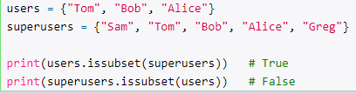
Отношения между множествами
Метод issubset позволяет выяснить, является ли текущее множество подмножеством (то есть частью) другого множества:

Slide 14
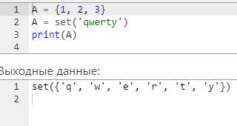
Задание множеств
Множество задается перечислением всех его элементов в фигурных скобках.

Slide 15
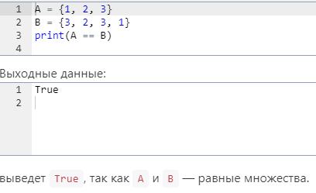
Каждый элемент может входить в множество только один раз, порядок задания элементов неважен. Например, программа:

Slide 16
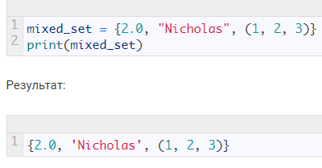
Мы также можем создать множество с элементами разных типов. Например:

Slide 17
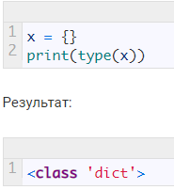
Создание пустого множества подразумевает определенную хитрость. Если вы используете пустые фигурные скобки {} в Python, вы скорее создадите пустой словарь, а не множество. Например:

Slide 18
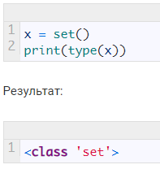
Чтобы создать пустое множество в Python, мы должны использовать функцию set() без передачи какого-либо значения в параметрах, как показано ниже:

Slide 19
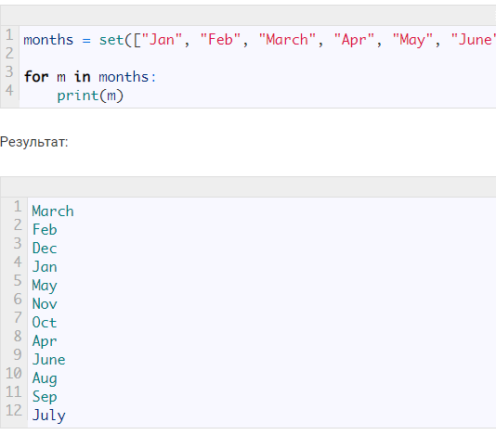
Доступ к элементам множеств

Slide 20
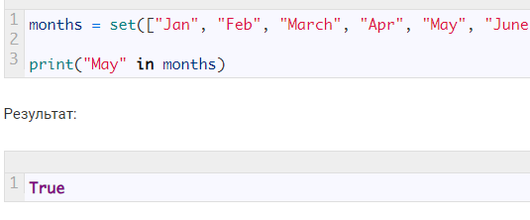
Мы также можем проверить наличие элемента во множестве при помощи in, как показано ниже:

Slide 21
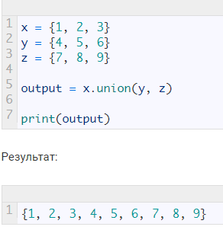
Объединение может состоять из более чем двух множеств, и все их элементы сложатся в одно большое множество. Например:

Slide 22
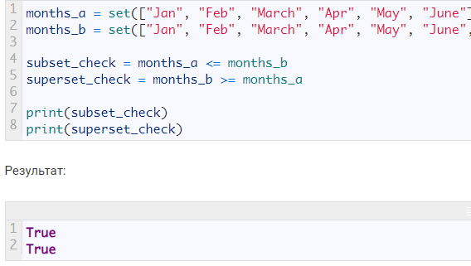
Сравнение множеств

Slide 23
Спасибо за внимание!

